Slide 1
ARAÇ TEKNİĞİ BİLgİSİ

Slide 2
Yakıttan elde ettiği makinelere motor denir.
ısı enerjisini
mekanik
enerjiye
çeviren
Motor araçlarda gücün kaynağıdır.
Motor ısı enerjisini Mekanik enerjiye çevirir

Slide 3
Motorların Sınıflandırılması
1- YAKITIN YANMA YERİNE GÖRE
2- SOĞUTMA SİSTEMİNE GÖRE
3- YAKITLARA GÖRE
4- ZAMANLARA GÖRE
5- YAPIM ÖZELLİKLERİNE GÖRE

Slide 4
MOTORLARIN SINIFLANDIRILMASI
1- Yakıtın yanma yerine göre:
İçten yanmalı motorlar
(Araç Motorları)
Dıştan yanmalı motorlar
(Buhar Türbinleri)

Slide 5
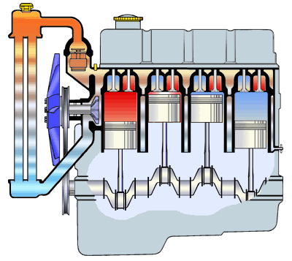
2- Soğutma sistemlerine göre:
Hava soğutmalı motorlar
Su soğutmalı motorlar
Hava soğutmalı motor
Su soğutmalı motor

Slide 6
3-Yakıtlarına göre Motorlar:
Benzinli Motor : Yakıtı Benzindir. Bu araçlara yakıt ekonomisi sağlamak amacıyla gaz sistemi (LPG)
takılmaktadır.
Dizel Motor : Yakıtı Motorindir. Halk arasında Mazot ‘da denilmektedir. Dizel motor , benzinli motorlara göre daha ekonomik ve tasarrufludur.

Slide 7
4-Zamanlarına göre Motorlar:
2 zamanlı
4 zamanlı
2 zamanlı motor
4 zamanlı motor
Motosiklet Motoru
Araç Motoru

Slide 8
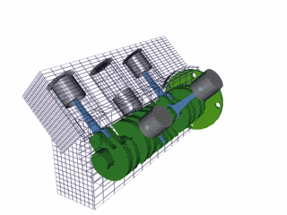
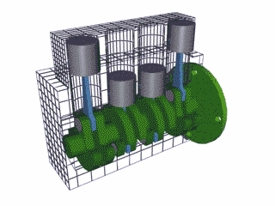
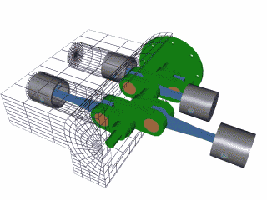
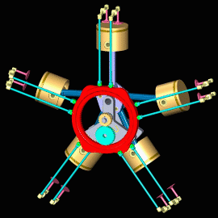
4- Yapım özelliklerine göre motorlar:
(Sıra Tipi, V Tipi, Boksör Tipi, Yıldız Tipi) olarak sınıflandırılır.

Slide 9
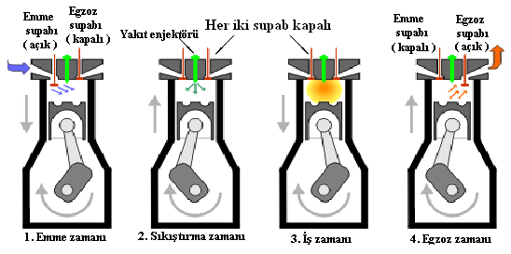
MOTORUN ÇALIŞMA PRENSİBİ

Slide 10
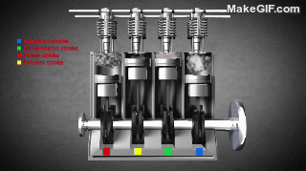
DİZEL MOTORLARIN ÇALIŞMA PRENSİBİ
Silindir içerisindeki kızgın hava üzerine enjektör ile motorin püskürtmek suretiyle
ateşleme ve güç oluşturmayı sağlayan sistemdir.
EMME ZAMANI: Piston silindir içerisinde aşağı doğru inerken, silindir içerisine sadece hava
alınır.
SIKIŞTIRMA ZAMANI: Silindir içerisindeki hava sıkıştırılır, sıkıştırma sonucunda havanın basıncı ve sıcaklığı artar.
ATEŞLEME ZAMANI: Sıcak hava üzerine enjektör ile motorin püskürtülerek ateşleme ve güç elde edilir.
EGSOZ ZAMANI: Yanma sonucunda oluşan gazlar, egsoz aracılığı ile dışarı atılır.

Slide 11
ATEŞLEME SİSTEMİ
Sistemin Çalışması: Kontak anahtarının çevrilmesi ile aküden 12 voltluk elektrik akımı endüksiyon bobinine gider, endüksiyon bobini bu elektrik akımını 15.000 ile 25.000 volt arasında yükselterek distribütöre gönderir. Distribütördeki tevzi makarası sayesinde akım sırası ile bujilere iletilir. Bujiye gelen yüksek gerilim bujinin bir tırnağından diğerine atlarken kıvılcım oluşturur ve silindir içindeki yakıt hava karışımını ateşler.

Slide 12
ATEŞLEME SİSTEMİNİN PARÇALARI
Akü: Elektrik enerjisini kimyasal olarak depolar, aracın elektriğe ihtiyacı olduğunda bünyesindeki kimyasal enerjiyi elektrik enerjisine çevirerek elektrikli cihazların çalışmasını sağlar.
Araçlarda iki tane elektrik kaynağı vardır, birincisi akü, diğeri ise alternatördür. Motor çalışmazken aracın tüm elektrik ihtiyacı aküden karşılanır. Motor çalıştığı sürece ise enerji alternatörden sağlanır. Alternatör motordan hareket alarak çalışır, mekanik hareketten elektrik üretir, aracın tüm elektrik ihtiyacını karşılar ve aküyü şarj eder.

Slide 13
Akümülatörün üzerinde ( + ) ve ( - ) olmak üzere iki tane kutup başı vardır. ( + ) kutup başı diğerine göre daha kalındır ve çevresinde kırmızı bir halka bulunabilir. Akünün kutup başı kabloları takılırken ilk olarak ( + ) kutup başının bağlantısı yapılır. Sökerken ise ilk olarak (-) kutup başı kablosu sökülür.

Slide 14
Akünün içerisindeki sıvıya elektrolit denir. Elektrolit saf su ile asit karışımıdır. Akünün içerisindeki elektrolitin seviyesi plakaların 1 cm üzerinde olmalıdır. Akünün elektrolit seviyesi azalırsa saf su ilave edilir.
Soğuk havalarda akünün donmaması için tam şarj yapılır.
Akünün kutup başları oksitlenmişse sıcak su veya sodalı su ile temizlenir.
Akünün kendi kendine boşalmaması için üst yüzeyinin temiz olması sağlanır.
Akünün kutup başlarının her ikisine temas edecek bir biçimde üzerine metal bir cisim, anahtar gibi nesneler konulursa kısa devre olur ve patlar.

Slide 15
Kontak Anahtarı: Aracın elektrik devresini açan – kapatan, motoru çalıştıran ve durduran anahtara kontak anahtarı denir.
Endüksiyon Bobini: Akünün 12 Voltluk enerjisini 15.000 ile 25.000 volt arasında yükselten. Yüksek gerilim üreten parçadır.
Distribütör: Sırası gelen bujiye elektrik akımı verir.
Buji: Ateşlemeyi sağlar.
Buji kurum bağlamışsa, kablosu çıkmışsa, ıslanmışsa ateşleme yapamaz. Bujilerden biri ateşlemezse motor titreyerek, sarsıntılı ve düzensiz çalışır (motosiklet çalışmaz). Motor güçten düşer ve yakıt sarfiyatı artar.
Bujiler belirli kilometrelerde değiştirilmelidir.

Slide 16
YAKIT SİSTEMİ
Yakıt Deposu
Yakıt Göstergesi
Yakıt Boru ve Hortumları
Benzin Otomatiği (Yakıt Pompası)
Yakıt Filtresi
Karbüratör
Manifoldlar (Emme, Egsoz)

Slide 18
SOĞUTMA SİSTEMİ
Görevi: Yanma ve çalışma sonucu tutmayı ve motoru soğutmayı sağlar.
Parçaları:
meydana
gelen
ısıyı
dengede
Radyatör
Devirdaim - Su pompası
Vantilatör
Vantilatör Kayışı
Termostat
Hararet göstergesi ve müşürü
Takviye su kabı
Radyatör ve kalorifer hortumları
Fan (Hava Soğutmalı Motorlarda)
Sistemin Çalışması:
Devirdaim-su pompası, radyatördeki suyu motorun iç su kanallarına gönderir. Su, motorun iç kanallarından geçerken, motorun ısısını alarak tekrar radyatöre döner. Böylece soğutma işlemi yapılmış olur.

Slide 19
SOĞUTMA SİSTEMİ PARÇALARI
Radyatör: Soğutma suyuna depoluk eder. Radyatör içerisindeki su seviyesi peteklerin üzerinde olmalıdır. Takviye su kabı kullanılıyorsa, su miktarı belirtilen iki çizgi arasında olmalıdır.
Devirdaim su Pompası: Radyatördeki suyu, motorun su kanallarına gönderir.
Vantilatör: Radyatördeki suyun soğuması için hava akımı oluşturur.
Vantilatör Kayışı: Motorun krank milinden hareket alarak devirdaim-su pompası, vantilatör ve alternatörün çalışmasını sağlar. Haftalık bakımlarda Vantilatör kayışının gerginlik kontrolü yapılmalıdır. Parmağımızla bastırdığımızda kayış 1- 1,5 cm esnemelidir. Kayış Çok gevşek olursa motor hararet yapar. Çok sıkı olursa kayış kopabilir veya alternatörün yatakları bozulabilir.
Termostat: Soğutma suyunun sıcaklığını dengede tutar.
Hararet Müşürü:Soğutma suyunun sıcaklığını ölçerek göstergeye bildirir.
Hararet Göstergesi: Soğutma suyunun sıcaklığını gösterir.
Bakım ve Arızaları:
Soğutma sisteminde kullanılacak su içilebilecek nitelikte temiz, yumuşak ve kireçsiz su olmalıdır. Radyatör suyu günlük olarak kontrol edilir. Kış mevsiminde soğutma suyunun donmaması için soğutma suyuna Antifiriz ilave edilir.

Slide 20
HARARET
Motorun hararet yapma sebepleri:
Radyatörün tıkalı, delik veya çatlak olması
Su pompasının arızalanması
Su kanallarının tıkalı olması
Termostatın arızalanması
Aracın uygun devir ve viteste kullanılmaması
Vantilatör kayışının gevşek olması veya kopması
Radyatör suyunun eksik olması
Su hortumlarında kaçak olması
Otomatik fanın arızalı olması.
Fan soğutmalı araçlarda fan motorunun arızalanması, kablo bağlantılarında gevşeklik veya kopukluk olması, fan müşürünün arızalanması, fan sigortasının atması.
Hararet yapmış olan araç 10-15 dk. Rolantide çalıştırıldıktan sonra radyatör kapağı soğuk ve ıslak bir bezle önce gevşetilir hava basıncı alınır, daha sonra açılarak ılık su ilave edilir. Soğuk su ilave edilirse motor bloğu ve silindir kapağı çatlayabilir.

Slide 21
ŞARJ SİSTEMİ
Görevi: Motor çalıştığı sürece, araç için gerekli olan elektrik enerjisini
üretir ve aküyü şarj eder.
Parçaları:
Alternatör (Şarj Dinamosu)
Konjektör (Regülatör)
Şarj Müşürü
Şarj Göstergesi
Sigorta
Sistemin Çalışması:
Motor çalıştığı andan
itibaren
Alternatör motordan aldığı mekanik
hareketle elektrik üretmeye başlar. Üretilen elektrik akımı, Konjektör
(Regülatör) aracılığı ile sabitlenir
karşılanır. Ayrıca akü şarj edilir.
ve aracın elektrik ihtiyacı

Slide 22
MARŞ SİSTEMİ
görevi: Motora ilk hareketi vermek ve motorun çalışmasını sağlamak.
Parçaları:
Kontak Anahtarı
Akümülatör
Marş Motoru
Volan Dişlisi
Sistemin Çalışması:
Kontak anahtarı kontağa taktıktan sonra, saat yönünde çevirirken tık diye bir ses gelip durduğu an aracın elektrik devresinin açıldığı andır. Bu konumda akü araç için gerekli elektriği sağlar, Aracın yakıt, ateşleme ve bir çok sistemi çalışmaya hazır duruma gelir. Göstergede birçok ışık yanar, bu ışıklardan Kızdırma bujisi uyarı lambası veya enjeksiyon sistem uyarı lambası söndükten sonra anahtar saat yönünde çevrilerek marş yapılır motor çalıştırılır. marş yapıldığında Marş motorunun dişlisi, volan dişlisini çevirmek suretiyle motora ilk hareket verilmiş olur.
Marşa yapma süresi 10-15 saniyeyi geçmemelidir. Araç çalışmıyorsa biraz beklenir tekrar denenir. Uzun süre ve sıkça marş yapılırsa akümülatör boşalır.
Motor çalışıyorken tekrar marş yapılmamalıdır. Tekrar marş yapılırsa marş dişlisi veya volan dişlisi zarar görür.

Slide 23
AYDINLATMA VE İKAZ SİSTEMLERİ
Görevi: Güvenli bir sürüş için yolun aydınlatılması, bildirilmesini sağlar.
Aracın Önünde Bulunan Işıklar:
sinyallerle hareketlerin
25 m’yi aydınlatan kısa farlar
100 m’yi aydınlatan uzun Farlar
Portakal sarısı renginde sinyal lambaları
İsteğe bağlı sis lambaları
Park Lambası
Aracın Arkasında Bulunan Işıklar:
Fren lambaları
Geri vites lambası
Portakal sarısı renginde sinyal lambaları
Park Lambası
Plaka Lambası
Aracın içinde Bulunan Işıklar
İç aydınlatma ve bağaj lambaları
Araçta Bulunan Uyarı Sistemi
Korna
Aracın elektrik ve aydınlatma sistemi günlük bakımlarda kontrol edilmelidir.

Slide 24
AYDINLATMA VE İKAZ SİSTEMLERİ
Lambalardan biri yanıyor diğeri yanmıyorsa ampulü geçmiştir, yenisi ile değiştirilir.
Aynı hattaki lambalardan hiçbiri yanmıyorsa sigortası atmıştır,
Lambalardan biri parlak, biri soluk yanıyorsa kablo bağlantıları paslanmıştır.
Fren lambası sağlam olduğu halde yanmıyorsa fren müşürü arızalıdır.
şeri vites lambası sağlam olduğu halde yanmıyorsa geri vites müşürü arızalıdır.
Araca bir römork bağlanacağı zaman araç – römork elektrik bağlantıları da yapılmalıdır.
Araçların ışık ve elektrik sistemi günlük bakımlarda kontrol edilir.
Far değişimi sonrası ve belirli bakım dönemlerinde far ayarları kontrol edilmelidir.

Slide 25
Görevi: Güvenli bir sürüş için bilgi ve arıza uyarıları verir.
Parçaları:
Motor Devir göstergesi
Hız göstergesi,
Yakıt göstergesi,
Hararet göstergesi
Yağ göstergesi
Şarj göstergesi
Günlük ve Toplam Kilometre Sayacı
Havalı fren, hava basınç göstergesi
Enjeksiyon sistem uyarı lambası veya kızdırma bujisi uyarı lambası
Göstergede kısa farlar yeşil, uzun farlar ise mavi ışık simgesi ile bildirilir.
Depodaki yakıt bitmek üzere olunca göstergede uyarı verilir. Bu uyarıdan sonra en az 25-30 km daha yol gidilebilir.

Slide 26
GÖSTERGELER
Fren Sistemi uyarı ışığı
Şarj sistemi uyarı ışığı Yağlama sistemi uyarı ışğı
Motor arızası uyarı ışığı Düşük yakıt seviyesi uyarı ışığı Abs Sistemi uyarı ışığı
Hava yastığı uyarı ışığı
Açık kapı uyarı ışığı
Uzun far gösterge ışığı
Kısa far gösterge ışığı
Park lambaları uyarı ışığı
Kayma uyarı ışığı

Slide 27
GÖSTERGELER SİSTEMİ
Arka Cam rezistans ışığı

Slide 28
GÜÇ AKTARMA ORGANLARI
Görevi: Motorun ürettiği hareketi tekerleklere aktarmaktır.
Parçaları:
Debriyaj ( Kavrama, Baskı-Balata )
Vites Kutusu (Şanzuman)
Şaft (Kardan Mili)
Diferansiyel
Aks
Tekerlekler
Sistemin Çalışması:
Motorun hareketi debriyaj ile isteğe bağlı olarak
vites
kutusuna aktarılır. Vites kutusundaki dişliler vasıtası ile araca ileri - geri hareket, güç veya hız kazandırılarak şaft’a oradan diferansiyele→  aks’a ve tekerleklere aktarılarak arcın gitmesi sağlanır.

Slide 29
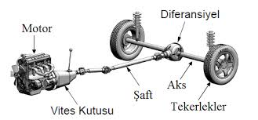

Slide 30
TEKERLEK VE LASTİKLER
Görevi: Aracın yol ile temasını, hareket etmesini ve fren ile uyarıldığında aracın
durdurulmasını sağlayan parçadır.
Parçaları: Jant, Lastik, Bijon
Tekerlek, jant üzerine lastiğin takılmasıyla oluşur ve araç üzerine bijon vidaları ile monte edilir.
Lastik üzerindeki rakamlar lastiğin ebatlarını belirtir.
Balans Ayarı: Lastiğin balans ayarı bozuk ise bilirli bir hızdan sonra direksiyonda titreşimle oluşur ve tekerlek yatakları aşınır. Balans ayarı Lastiğin titreşim yapmadan dönmesi için yapılan ayardır.
Lastiğin normal aşınması için aracın servis kitabında belirtilen değerlere göre hava vurulur. Lastiklerin hava basıncı normalden az ise direksiyon zor döner, lastikler kenar kısımlardan aşınır, yakıt sarfiyatı artar. Lastiklerin hava basıncı normalden fazla ise direksiyon hafifler, lastikler orta kısımdan aşınır, dönüşlerde savrulmalar olur.

Slide 31
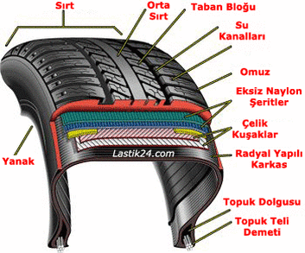

Slide 34
Görevi: Hareket halindeki aracı yavaşlatmak, emniyetli duruş sağlamak veya duran aracı sabitlemektir.
Parçaları:
Fren Pedalı
Merkez Pompası
Fren Boruları
Fren Balataları
Tekerlek silindirleri
Kampanalar veya diskler
Fren sistemleri hidrolik ve havalı olmak üzere iki çeşittir. Araçlarda bulunan fren çeşitleri ( 1-El Freni, 2-Ayak – Servis Freni, 3-Motor – Kompresyon freni ) Servis freni ön ve arka tekerleri durdurur. El freni arka tekerlere kumanda eder. Motor kompresyon freni ise çekiş yapan tekerleklere kumanda eder aracı yavaşlatır.

Slide 35
FREN SİSTEMİ
Soğuk havalarda el freni çekili olarak park edilirse balata donarak kampanaya yapışır. Fren ayarı sıkı olan araçta balatalar aşırı ısınır yanabilir.
Westinghouse fren sistemi kullanan araçlarda motor stop edince fren tutmaz. El freni tam indirilmeyip yola devam edilirse, aracın kampanaları ve balataları aşırı ısınır ve yanar.
Havalı fren sistemi bulunan araçlarda hava basınç göstergesi yeterli basınç göstermiyorsa araç hareket ettirilmemelidir.
Araçlarda Abs ve Asr gibi bir çok güvenlik sistemleri mevcuttur.
ABS (Anti Bloke Sistem): Frenleme sırasında tekerleklerin kilitlenmesini önler. Direksiyon hakimiyetinin daha iyi olmasını sağlar.
ASR (Patinaj Önleme Sistemi) Harekete geçme ve hızlanma sırasında
tekerleklerin patinaj yapmasını engeller.
ESP : Savrulma önleyici sistemi.
Bakımı:
Günlük bakımlarda fren hidrolik yağı kontrol edilir. Servis kitabında belirtilen km’lerde fren balataları ve hidrolik yağı değiştirilir.
Disk veya kampana yüzeyinde bozukluk varsa frenleme esnasında fren
pedalında titreme oluşur.

Slide 36
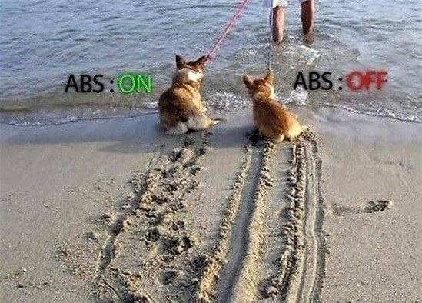
Abs Fren Sistemi

Slide 37
SÜSPANSİYON SİSTEMİ
Görevi: Yoldan gelen titreşimleri azaltır.
Parçaları:
Yaylar (Helezon yayı, Yaprak yay)
Amortisör

Slide 38
DİREKSİYON ÖN DÜZEN SİSTEMİ
Görevi: Araca yön verir.
Parçaları:
Direksiyon simidi
Direksiyon mili
Direksiyon dişli kutusu
Rot
Rot başları
Ön düzen ayarları: Rot ayarı
Sistemin ÇalıĢması: Direksiyonu çevirdiğimizde hareket direksiyon mili →  direksiyon dişli kutusu→ rot ve rot başına iletilerek tekerleklerin istediğimiz yöne dönmesi ve aracın o yönde ilerlemesi sağlanır.
Bakım ve Arızaları:
Direksiyon dişli kutusunun yağı belirli bakım dönemlerinde kontrol edilir. Rot başlarının aşınması direksiyon boşluğuna sebep olur. Aracın rot ayarı bozuksa araç bir tarafa çeker, lastikler içten dıştan düzensiz aşınır.

Slide 39
RODAJ
Trafiğe yeni çıkan 0 km araçların veya motoru yenilenen araçların ilk kullanım
dönemidir.
Araçlar rodaj süresi boyunca normal hızla kullanılmalı, aşırı hız, ani duruş ve kalkış ve hep aynı vitesle sürüş yapılmamalıdır. Rodaj süresi sonunda genel bir bakım ve kontrol yapılır.
Motor yağı ve yağ filtresi değiştirilir.
Soğutma sistemi suyu kontrol edilir.
Akü kontrol edilir.
Ön düzen ayarları kontrol edilir.

Slide 40
BAKIMLAR
Günlük Bakım:
Lastiklerin kontrolü (Araca her binişte)
Motor yağ seviyesinin kontrolü
Soğutma suyu seviyesinin kontrolü
Fren hidrolik yağı seviyesinin kontrolü
Yakıt seviyesinin kontrolü
Akü şarj durumu ve elektrik donanımının kontrolü
Işık ve ikaz sistemlerinin kontrolü
Aylık Bakım:
Hava filtresi temizliği
Yıllık Bakım:
Yaza ve kıa göre kontroller yapılır.
Yukarıdaki bakım ifadeleri geneldir. Aracın servis kitabında belirtilen bakım tablosuna göre bakımlar yapılmalıdır.

Slide 41
Sürücüye Bağlı Sebepler:
Aşırı hız, 90 kmnin üzerindeki her kilometrede yakıt tüketimi %1 artar
Aracın hızına uygun olmayan vitesle gitmek
Yakın Takip, ani fren ve ani gaz, ani duruş ve kalkışlar yakıt tüketimini arttırır.
Motoru ısıtmak amacıyla gereksiz yere aracın uzun süre durduğu yerde çalıştırılması.
Uzun süren duraklamalarda motorun çalışır durumda bırakılması
Klima yakıt tüketimini arttırır.
Camlar açık iken sürüş işlemi rüzgar direncinden dolayı yakıt tüketimini arttırır
Tavan bağajı ve araçta gereksiz yük taşıma yakıt tüketimini arttırır.
Trafiğin yoğun olduğu saatlerin ve güzergahların seçilmesi.
Araçta harita, Şehir planı, yada navigasyon gibi gereçlerin olmaması nedeniyle gereksiz yere trafikte kalınması
Gidilecek yere en yakın mesafenin seçilmemesi
Taşıma sınırı üzerinde yolcu ve yük alınması.

Slide 43
Motor’a Bağlı Sebepler:
Hava filtresinin tıkanması,
Bujilerin aşınması ve arızalanması
Karbüratörün bakımsız ve ayarsız olması
Rolanti devrinin yüksek olması
Araca Bağlı Sebepler:
Fren ayarlarının sıkı olması
Debriyaj kaçırması

Slide 44
Aracın dış kontrolünün yapılması
Koltuk ve ayna ayarı
Emniyet kemerinin takılması ve baş destekleri
Aracın çalıştırılması
Araç göstergelerinin kontrolü

Slide 90
